Slide 1

《物联网应用系统设计与维护》课程
项目2 智慧社区商超管理系统
的设计与开发
电子与物联网学院
高超

Slide 2
项目简介
智慧社区是社区管理的一种新理念，是新形势下社会管理创新的一种新模式。
智慧社区是指充分利用物联网、云计算、移动互联网等新一代信息技术的集成应用，为社区居民提供一个安全、舒适、便利的现代化、智慧化生活环境，从而形成基于信息化、智能化社会管理与服务的一种新的管理形态的社区。
智慧社区服务的内容一般包括：智慧物业管理、电子商务服务、智慧养老服务、智慧家居等。

Slide 3
《物联网应用系统设计与维护》课程
任务分解
任务2.10 项目总结汇报
任务2.9 系统程序的部署
任务2.8 商品信息查询修改界面功能设计
任务2.7 商品信息录入界面功能设计
ADO .NET数据库访问技术
任务2.6 密码修改界面功能设计
任务2.5 登录用户验证功能设计
任务2.4 系统数据库设计
数据库设计的方法和注意事项
任务2.3 系统主界面的制作
任务2.2 系统登录界面的制作
VS常用控件的使用方法
任务2.1 系统需求分析

Slide 4
《物联网应用系统设计与维护》课程
[任务内容]
根据智慧社区商超管理系统需求分析中系统主界面的原型设计，利用Visual Studio开发工具，完成系统主界面的制作。
[任务目标]
熟悉VS的开发环境
熟悉VS的基本控件的用法：MDI, MenuStrip, ToolStrip, StatusStrip, Timer等
了解面向对象的基本概念：类、对象、实例
能利用VS开发环境，完成物联网应用系统主界面的制作
[任务时间]
4学时+课外

Slide 5
《物联网应用系统设计与维护》课程
《物联网应用系统设计与维护》课程
任务2.3
系统主界面的制作(2)

Slide 6

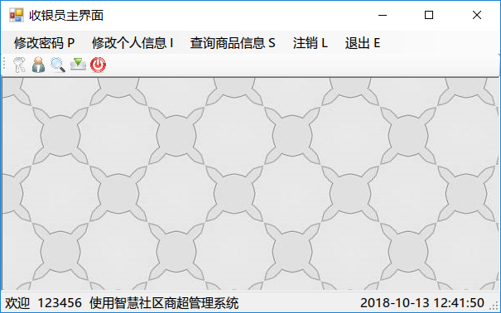
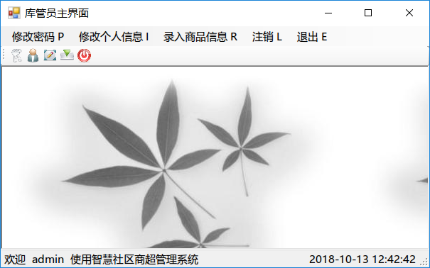
任务
实施
不同角色进入不同主界面
在登录界面输入收银员的账户密码，则进入收银员主界面；输入库管员的账户密码，则进入库管员主界面。注意观察两个主界面的区别。
ADO.NET

Slide 7

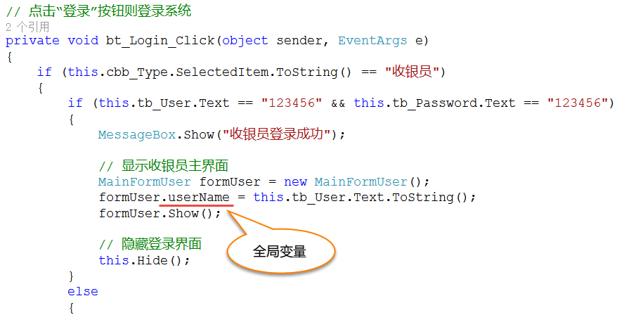
任务咨询
两个窗体间传值
  任务描述：在LoginForm中点击登录按钮，进入MainFormUser，同时隐藏LoginForm。登录用户名传递到MainFormUser中显示。
  实现：在LoginForm的登录方法中，添加如下代码：
ADO.NET

Slide 8
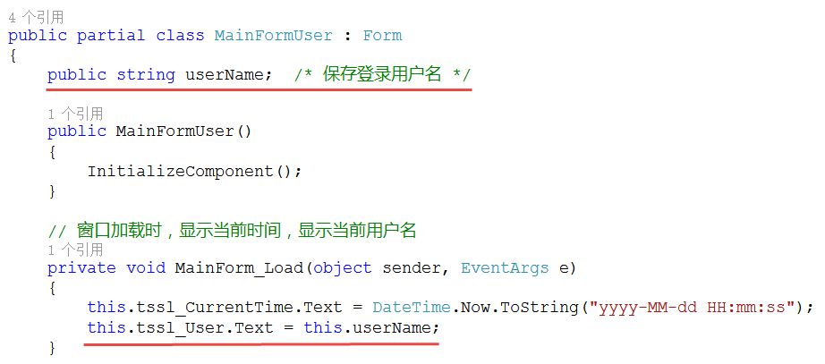
任务咨询
两个窗体间传值
  在MainFormUser窗体中添加：
ADO.NET

Slide 9
任务咨询
C#中获取当前日期和时间
使用DataTime类获取当前的时间。通过调用类中的各种方法我们可以获取不同的时间。
// 获取日期+时间
DateTime.Now.ToString(); // 默认格式的日期和时间
DateTime.Now.ToString(“yyyy-MM-dd HH:mm:ss”); // 指定格式：2018-04-09 21:02:10
// 获取日期
DateTime.Now.ToShortDateString(); // 默认日期格式
DateTime.Now.ToString(“yyyy-MM-dd”); //指定日期格式：2018-04-09
// 获取时间
DateTime.Now.ToLongTimeString(); // 默认时间格式
DateTime.Now.ToString(“hh:mm:ss”); // 指定时间格式：09:02:10
ADO.NET
大写的HH表示24小时制
小写的hh表示12小时制

Slide 10
任务咨询
Timer控件
Timer控件，计时器，用于需要按一定时间间隔周期性执行某事件的场合，
是一个非可视化的控件。
常用属性和事件：
 | 名称 | 说明
属性 | Enabled | 设置Timer是否启用，值为True/False
 | Interval | 设置定时器两次Tick事件发生的时间间隔， 单位：毫秒
事件 | Tick | 每个Interval时间后触发一次该事件
方法 | Start() | 启动定时器。 调用格式：Timer控件名.Start();
 | Stop() | 停止定时器。 调用格式：Timer控件名.Stop();
ADO.NET

Slide 11
任务咨询
系统功能模块图
修改密码
收银员主界面
修改个人信息
查询商品信息
登录界面
ADO.NET
其他…
修改密码
库管员主界面
修改个人信息
录入商品信息
其他…

